Slide 1

Intergruppekonflikter
CSN

Slide 2
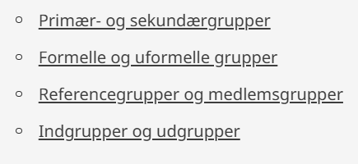
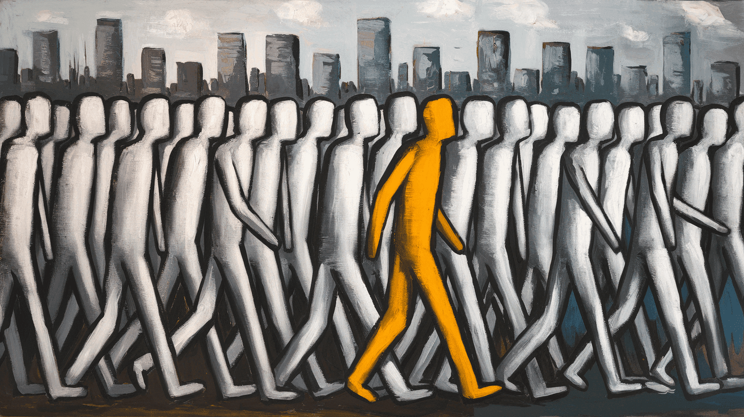
Indtil videre har vi:
Arbejdet med gruppetyper
Arbejdet med konformitetsbegrebet
Hvordan snakker dette sammen med ondskab?

Slide 3
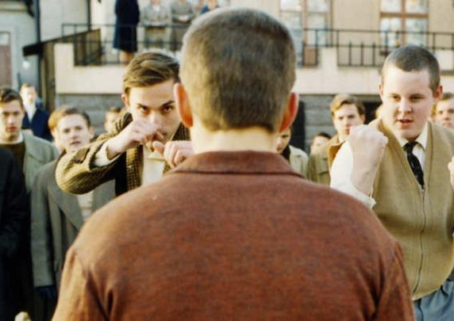
Gruppetyper og ondskab
Formelle grupper (fx militær, organisationer) har hierarki og regler, som kan legitimere ondskab (fx krigsforbrydelser).
Uformelle grupper (fx vennegrupper, subkulturer) kan skabe et stærkt gruppepres og normer, der retfærdiggør ondskab og onde handlinger.
Indgrupper og udgrupper skaber en ”os” vs. ”dem”-tænkning → kan føre til diskrimination, vold og dehumanisering.

Slide 4

Konformitet som drivkraft bag ondskab
Mennesker tilpasser sig gruppens normer – også når de er moralsk forkerte.
Konformitet kan føre til:
  Mobning
  Racisme
  Krigsforbrydelser
  Terrorisme
Eksempler: Aschs forsøg viser, at folk følger flertallet – selv når det er åbenlyst forkert.

Slide 5
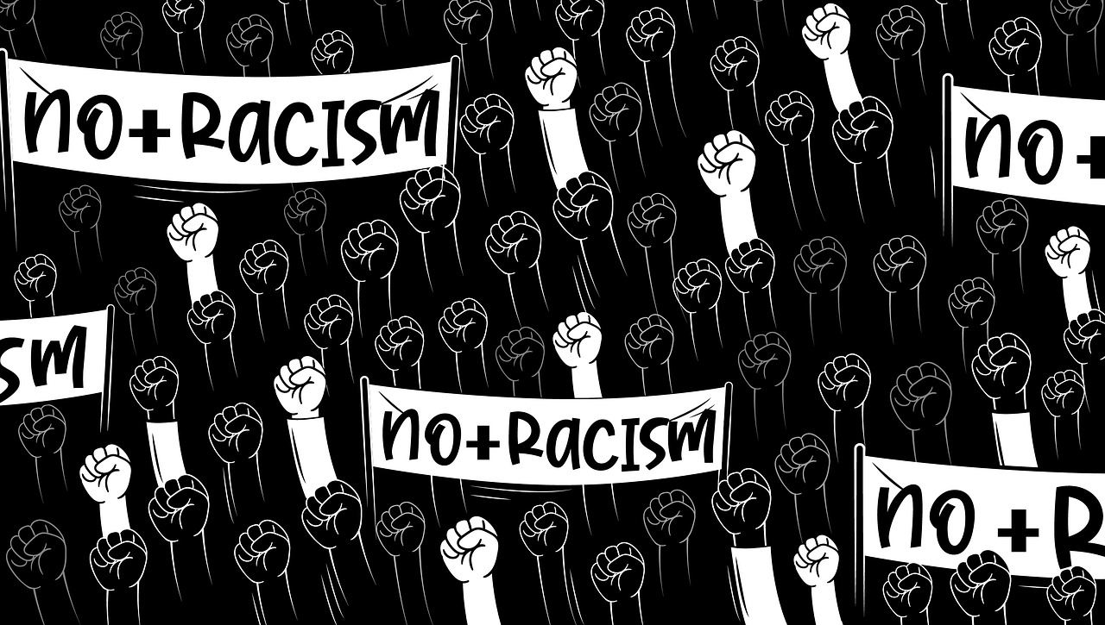
Ondskab som socialt og psykologisk fænomen
Ondskab opstår ofte i fællesskaber – ikke kun hos ”onde individer”.
Konformitet og gruppetilhør kan få almindelige mennesker til at deltage i ondskabsfulde handlinger.
Det handler om sociale mekanismer, ikke nødvendigvis personlig ondskab.

Slide 6
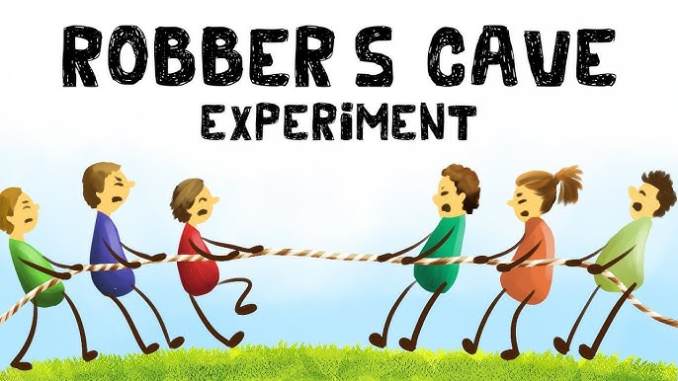
Vi skal nu arbejde med, hvordan der opstår konflikter mellem ind- og udgrupper
OPGAVE 1: Intergruppekonflikter: ”Robbers cave”
Læs om Sherifs eksperiment ”Robbers cave” i kapitlet ”Intergruppekonflikter”.
Diskutér det etiske i eksperimentet – er det okay? Hvorfor/hvorfor ikke?
OPGAVE 2: Gruppepolarisering og mobning:
Start med at læse de to afsnit ”Mobning” og "Gruppepolarisering"
Gør med dine egne ord rede for, hvad gruppepolarisering er, og hvorfor den opstår.
Diskutér, om de sociale medier er med til at forstærke det gruppepres og den sociale kontrol, mennesker er underlagt i dagligdagen, eller om de netop giver en frihed i forhold til den sociale kontrol i dagligdagen.
Diskutér, om årsagerne til mobningen hyppigst ligger på det individuelle plan eller om den bedre forklares som et gruppepsykologisk fænomen? Inddrag i jeres diskussion også de andre socialpsykologiske teorier, vi har arbejdet med.

Slide 7

Social indlæringsteori

Slide 8
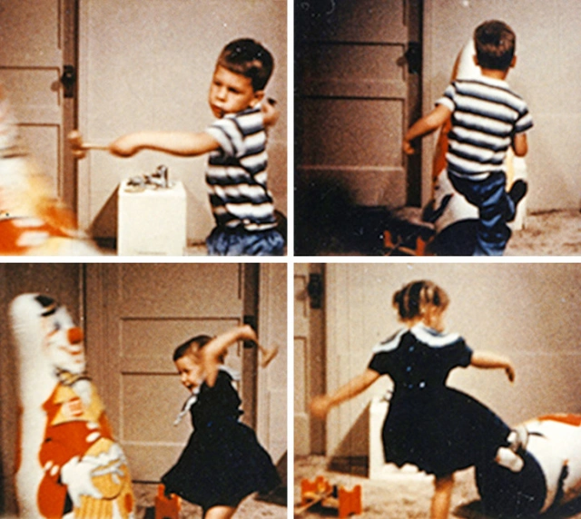
Banduras Bobo-doll eksperiment
Start med at læse afsnittene "Social indlæringsteori" og "Bobo-eksperimentet" på IBog (link ovenfor).
1) Forklar kort, hvad eksperimentet gik ud på samt de fire resultater.
2) Forklar, hvordan behaviorismen kan forklare eksperimentets resultater.
3) Forklar koblingen mellem eksperimentets resultater og debatten omkring, hvorvidt voldelige computerspil kan påvirke børns adfærd.
Læs artiklen for at få et indblik i debatten: Stort studie: Voldelige computerspil gør børn aggressive - TV 2

